Slide 1
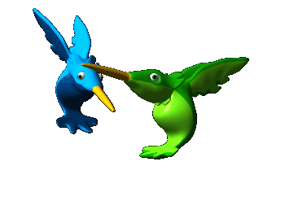
第4节 噪声的危害和控制
高昂的进行曲令人振奋，婉转悠扬的歌声让人如痴如醉。
中国人民解放军进行曲
小提琴演奏
刺耳的汽车喇叭声、工地上机器的轰鸣声则让人感到紧张、烦躁。
汽车喇叭声
工厂车间噪声

Slide 2
噪声的来源
交通运输噪声：引擎声、汽笛声、刹车声；
施工噪声：搅拌机、 打桩机、切割机等的声音；
工厂里的噪音：机器运转振动发声，机器切割、摩擦、锻造等发声；
社会生活噪声：娱乐场所的音乐声，商店、集贸市场吆喝叫卖声。

Slide 3

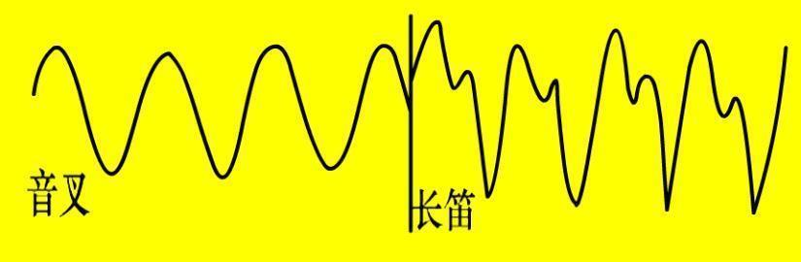
噪声的来源
乐音：
动听、令人愉快的声音。
它的波形图是有规律的。

Slide 4

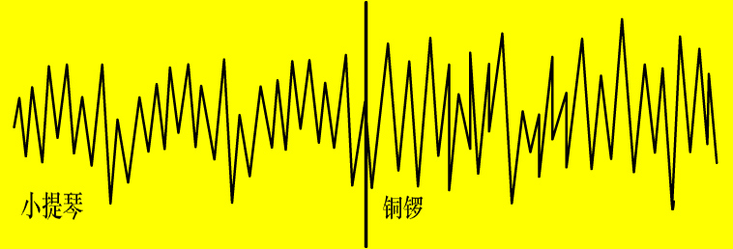
噪声：
难听、使人厌烦的声音。
它的波形图是杂乱无章的。

Slide 5
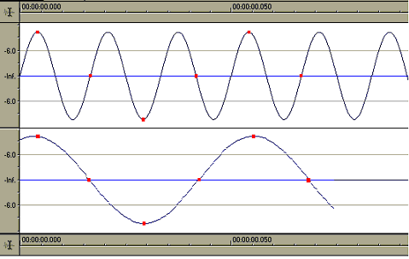
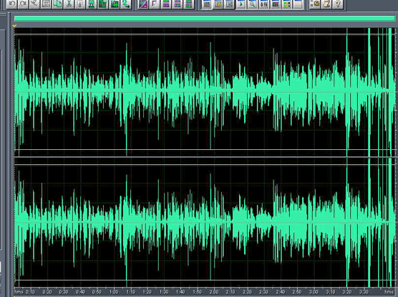
噪声的含义：
1.物理学角度的噪声:
是发声体做无规则振动时发出的声音.
噪音的波形图
乐音的波形图

Slide 6
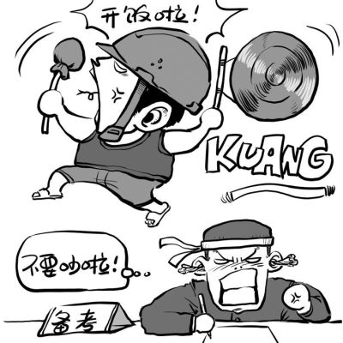
2.环境保护角度上的噪声:
凡是防碍人们工作、学习,影响人们生活,干扰人们听觉的声音都属于噪声.
请你说说:你周围有
哪些噪声？

Slide 7
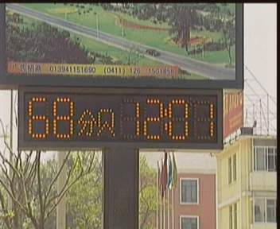
噪声强弱的等级
街道上显示噪声等级的装置
噪声等级装置

Slide 8
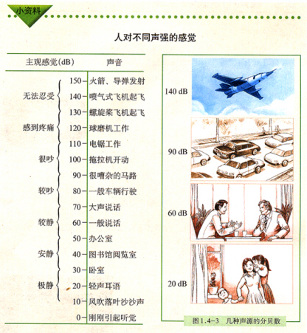

Slide 9
噪声的等级和危害
1.噪声的等级用分贝来表示 ，符号是dB
为了保护听力,声音不能超过90dB
为了保证工作和学习,声音不能超过70dB
为了保证休息和睡眠,声音不能超过50dB
2.噪声的危害
严重影响人们的工作、生活和身心健康
长期在噪声环境下工作,会使听力下降甚至致人耳聋,还能造城其他疾病(头疼、高血压等)

Slide 10
噪声的控制
【讨论】
声音从产生到引起听觉有哪几个阶段？
声源的振动产生声音
空气等介质的传播
鼓膜的振动

Slide 11
控制噪声也要从这三个方面着手：
防止噪声产生（在声源处减弱噪声：改造声源结构，减小噪声 响度；在声源处加防护罩；在内然机排气管处加消声器。）
阻断噪声的传播（在传播过程中减弱噪声用隔音或吸音材料把噪声声源与外界隔离开。）
防止噪声进入人耳（在人耳处减弱噪声：戴防噪声耳塞，用手指塞 住耳朵等。）

Slide 12
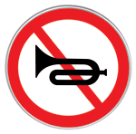
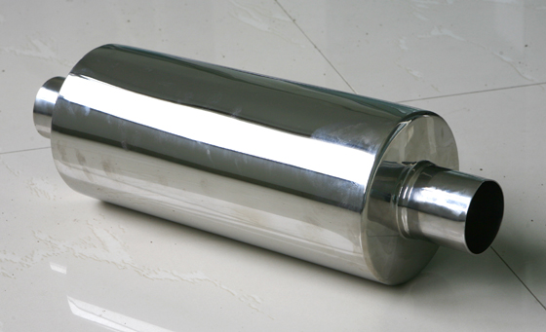
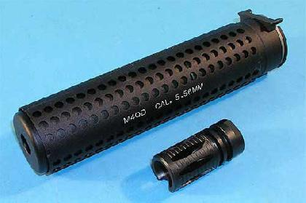
生活实例
禁止鸣笛标志
汽车消声器
枪管消声器

Slide 13
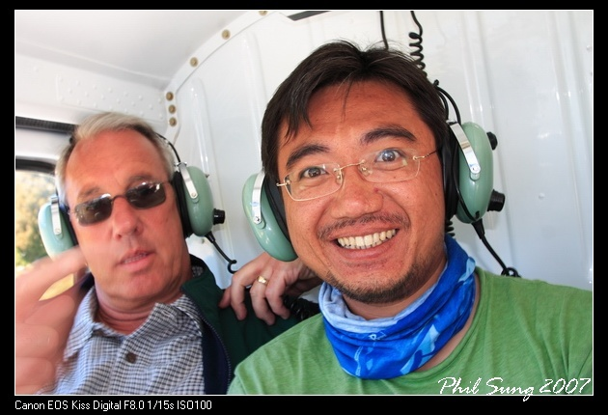
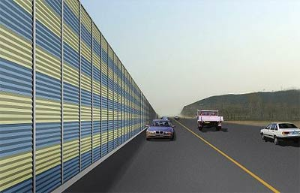
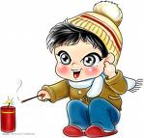
直升机驾驶员为什么戴耳罩?
公路隔声屏障减少公路噪声对居民的影响
放鞭炮时不由自主地会捂住耳朵;

Slide 14
在冬天，一场大雪过后，人们往往会感到万籁俱寂，你知道为什么吗？
刚下过的雪是新鲜蓬松的，它的表面有许多小气孔，当外界的声音传入这些小孔时便会发生反射，由于气孔往往是内部大而孔径小，所以仅有小部分声音能从入口反射出来，而大部分则被吸掉了，因而导致了万籁俱寂的场面。
声音在传播过程中被雪吸收了。

Slide 15

小 结
1. 噪声的来源
噪声是发声体做无规则振动时发出的声音；
凡是妨碍人们正常休息、学习、工件的声音都是噪声。
2. 噪声强弱的等级和危害
噪声的单位是：分贝，符号为dB。适宜学习的强度为30～40dB；
危害：从心理上、生理上和物理上都能产生一系列的效应。

